Slide 1

الروابط الخفية هي أكبر خطر!
مرر مؤشر الفأرة (الماوس) فوق الرابط لترى حقيقته وتتأكد من وجهته.
Hidden Links Can Lead to Disaster!
Hover over a link to reveal its true destination before clicking.

Slide 2
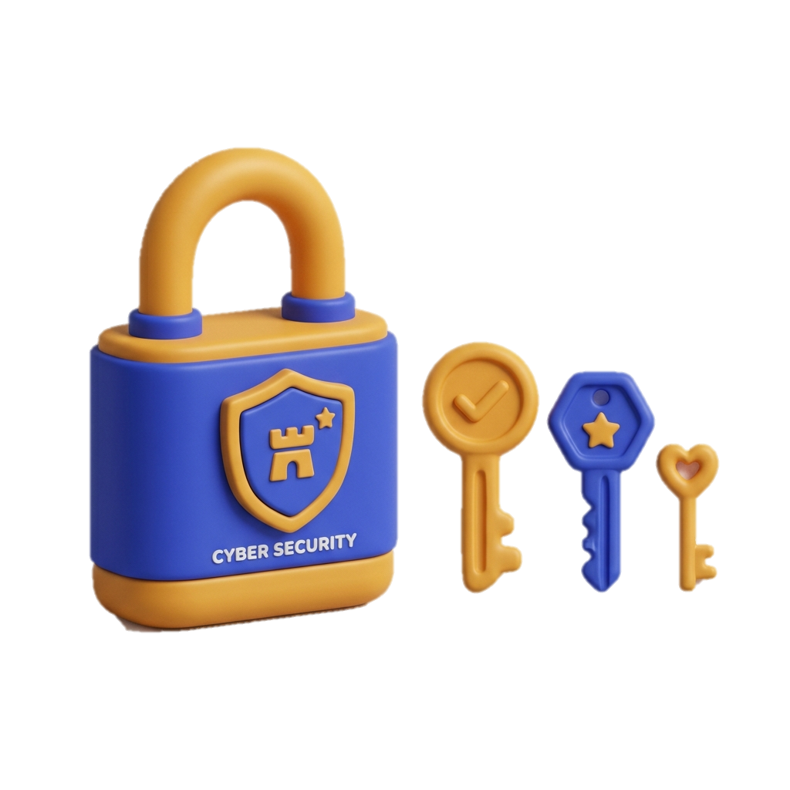
اجعل لكل حساب كلمة مرور قوية وفريدة ومستقلة!
حتى إذا فقدت أحد حساباتك، فلا تدع بقية حساباتك للمخترقين!
Assign A Unique, Independent Password To Every Account.
Don't let other accounts fall, if one fortress falls.

Slide 3
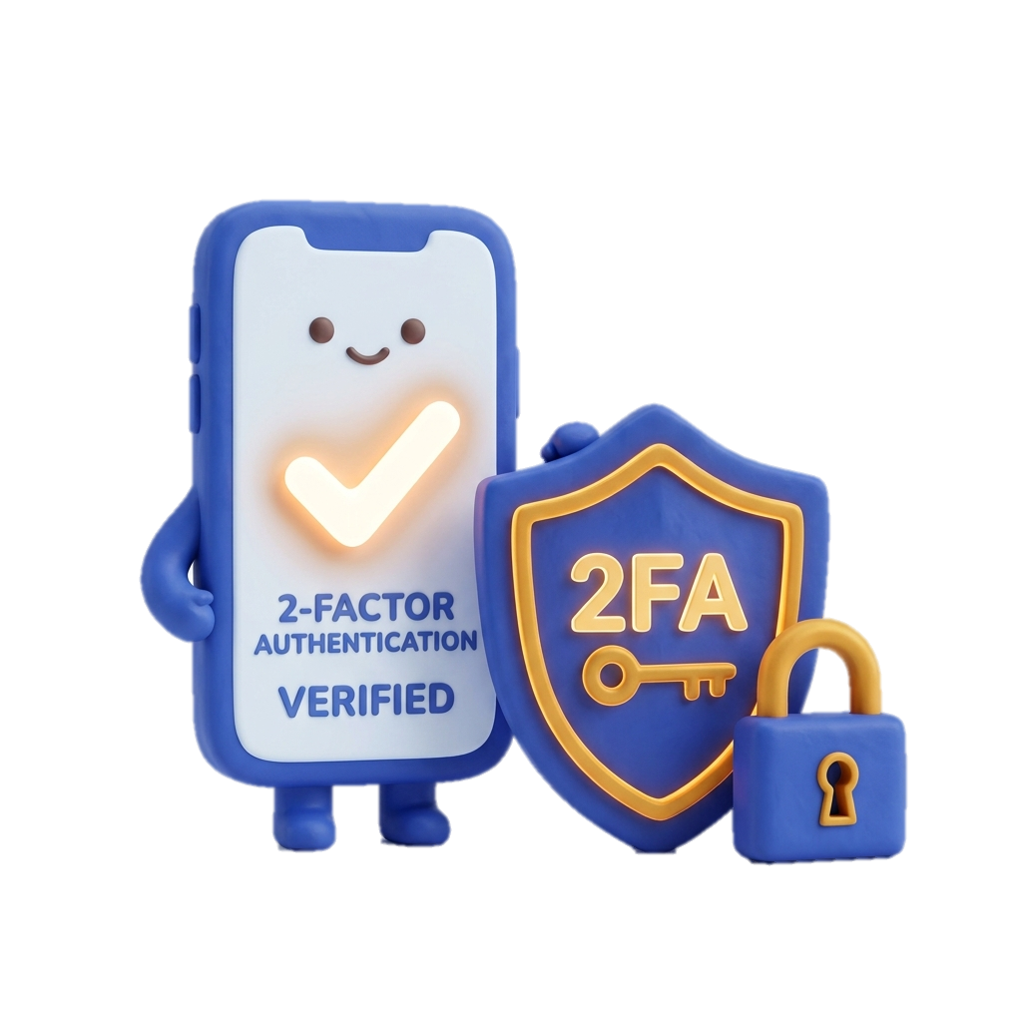
المصادقة الثنائية تحمي حسابك!
حتى لو سُرقت كلمة مرورك، تظل المصادقة الثنائية جدار صد منيع لهويتك الرقمية.
2FA Protects Your Account!
Even if your password is stolen, 2FA stands as an impenetrable wall protecting your account.

Slide 4

التحديثات تغلق الأبواب السرية!
التحديثات لا تقدم ميزات جديدة فحسب، بل تغلق أبواباً وثغرات يتربص بها المخترقون.
Updates Close Secret Backdoors!
Updates do more than add new features; they close secret backdoors that hackers plan to use.

